Slide 1
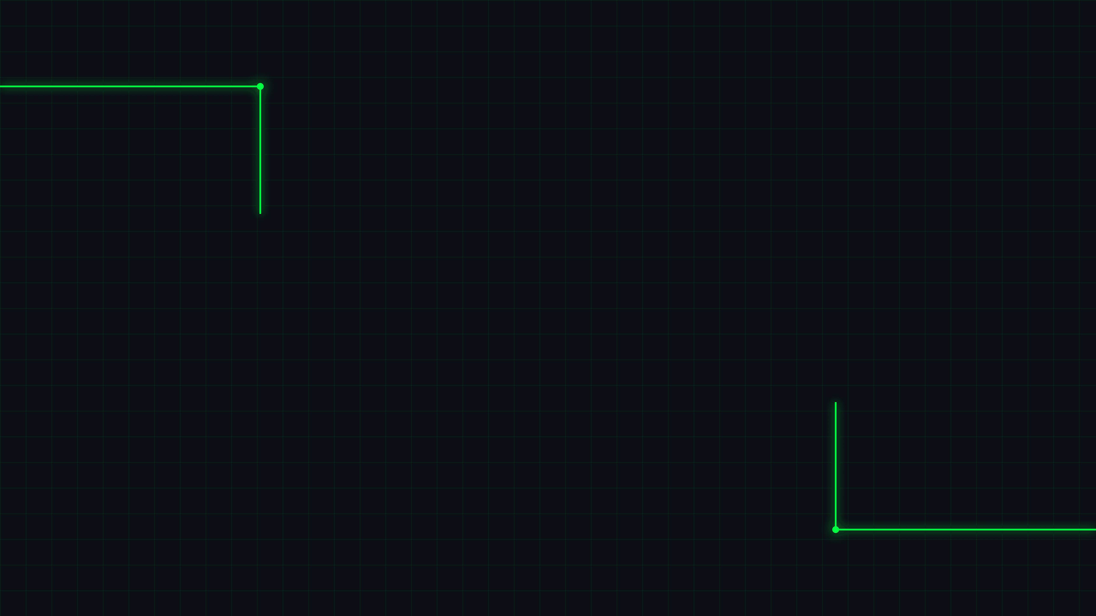
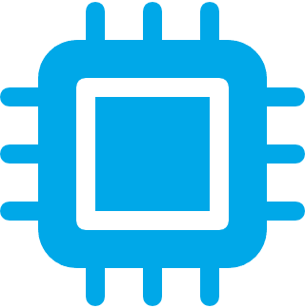
Arduino
Mikrokontrolleres érzékelés és vezérlés
Informatikai technikus vizsgafelkészítő Témakör 02

Slide 2
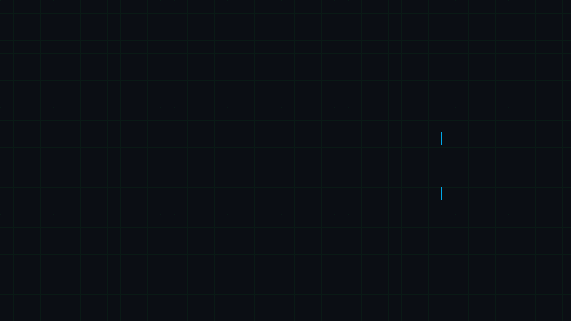

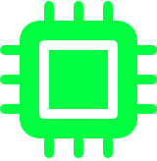
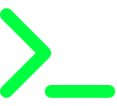
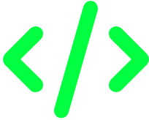
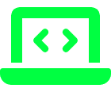

Mi az az Arduino?
02
Nyílt Forráskód
Hardver és szoftver tervek szabadon elérhetőek, módosíthatóak és terjeszthetőek.
HARDVER
Egyszerű Használat
Kezdők számára is könnyen tanulható C++ alapú környezet (Arduino IDE).
SZOFTVER
Platformfüggetlen
Windows, macOS és Linux rendszereken is azonos módon működik.
KÖZÖSSÉG

Slide 3
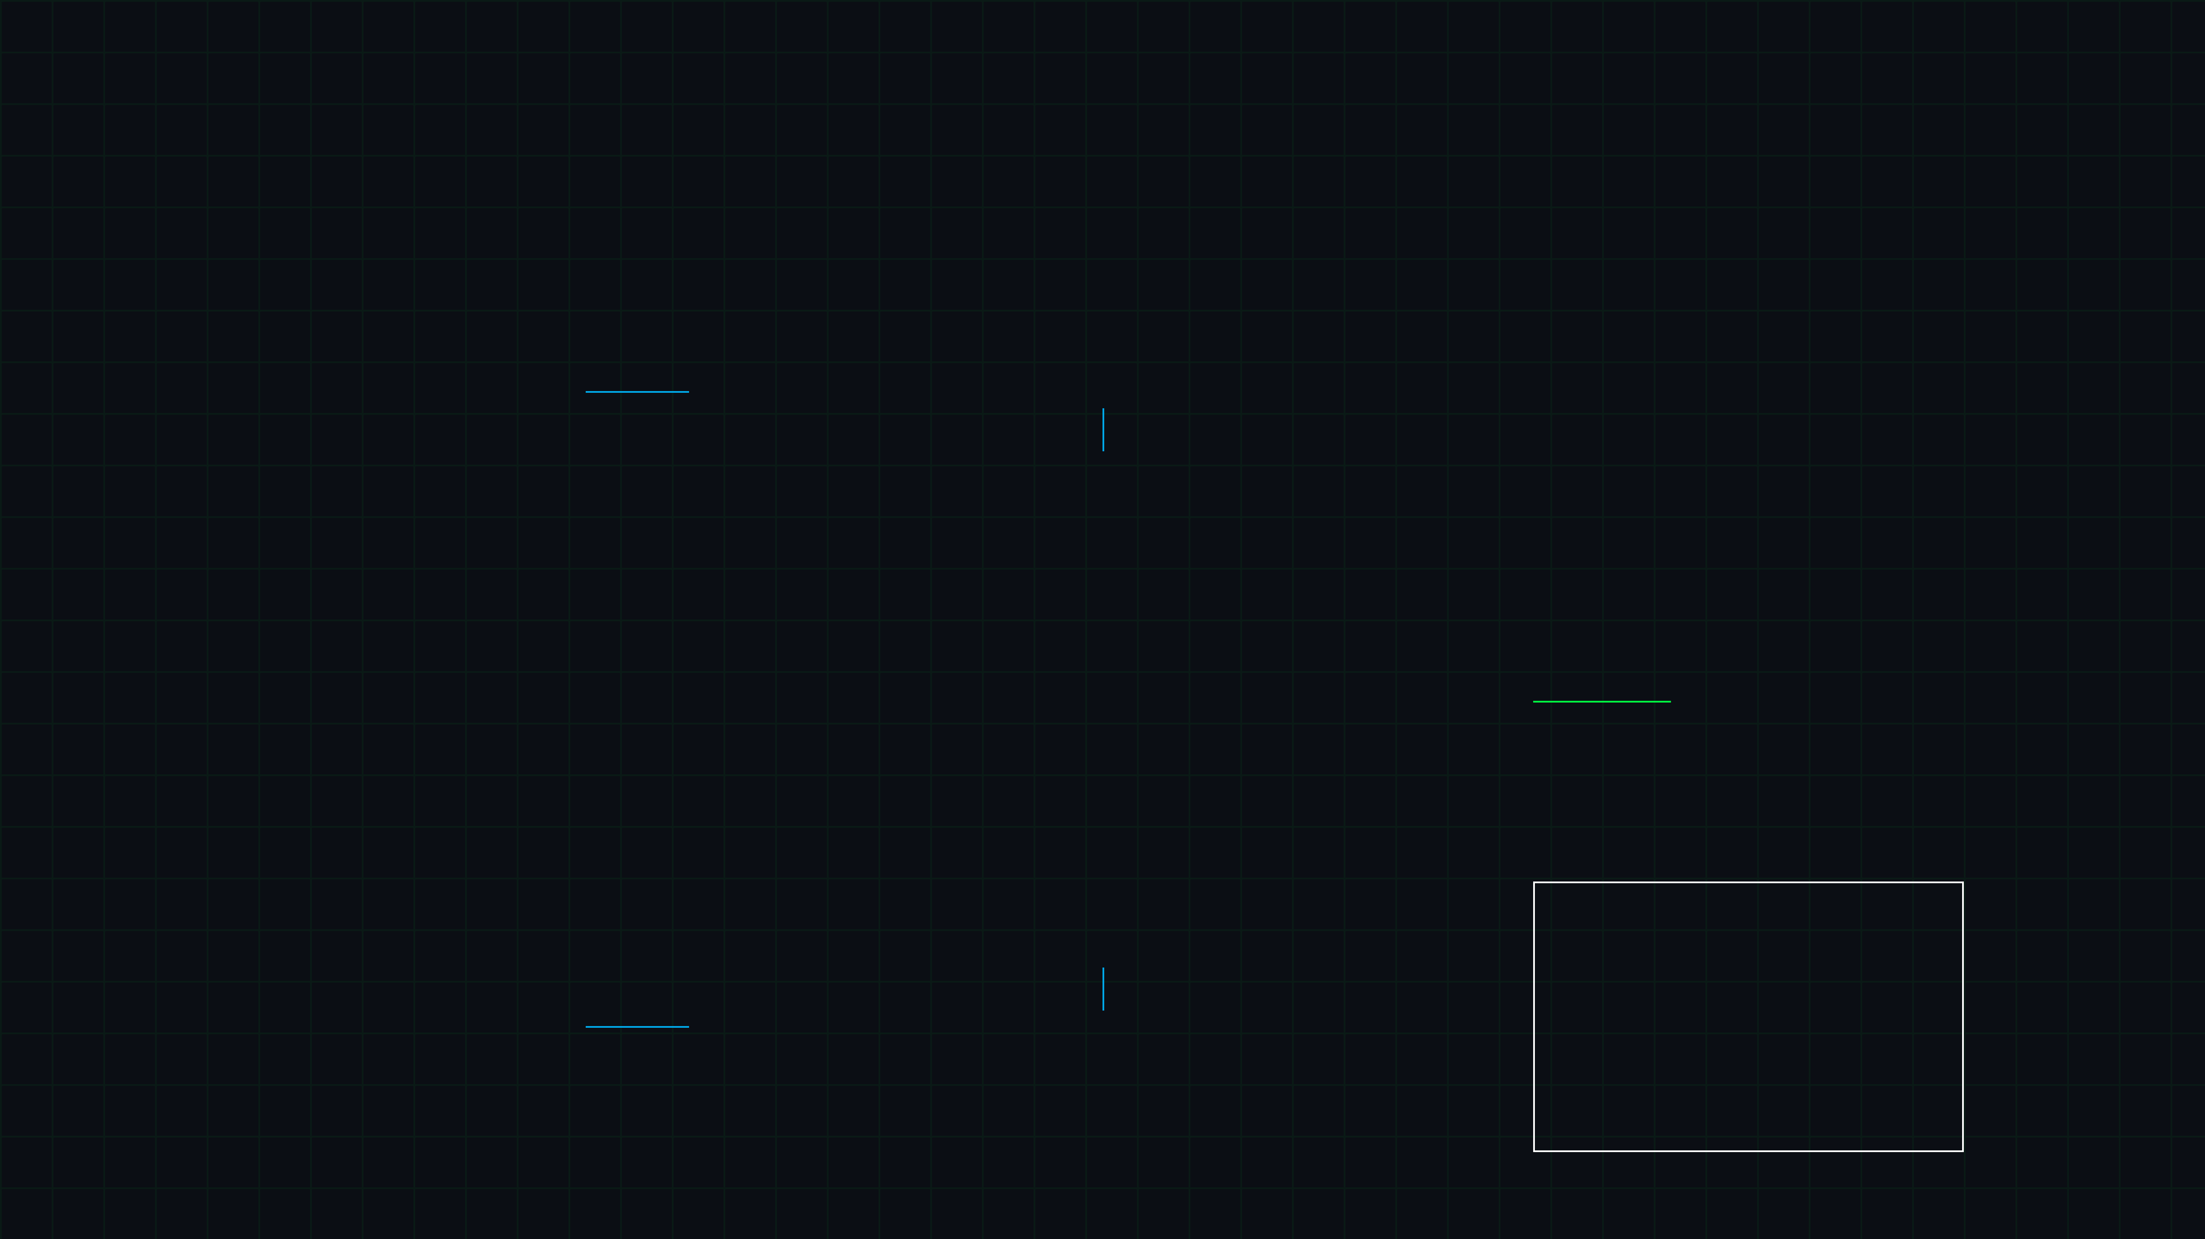
Arduino Hardver Felépítése
03
USB Csatlakozó
Digitális I/O (0-13)
ATmega328P
Mikrokontroller
Műszaki Adatok:
- Üzemi feszültség: 5V
Tápcsatlakozó (7-12V)
Analóg Bemenetek (A0-A5)
- Flash memória: 32 KB
- SRAM: 2 KB
- EEPROM: 1 KB
- Órajel: 16 MHz

Slide 4
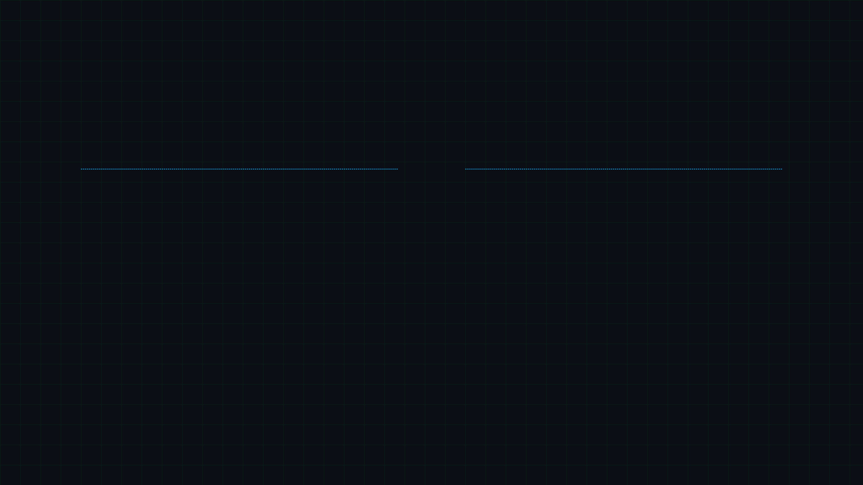
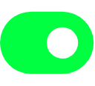
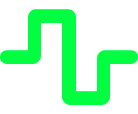


Digitális és Analóg I/O
04
Digitális I/O
Analóg Bemenet
Két állapot: HIGH (5V) vagy LOW (0V).
Folytonos jelszintek mérése (0V - 5V).
Bemenet: Kapcsolók, nyomógombok.
10-bites ADC: 0 és 1023 közötti érték.
Kimenet: LED-ek, relék vezérlése.
Felbontás: ~4.9 mV egységenként.
PWM: "Ál-analóg" kimenet (fényerő szabályozás).
Példa: Potenciométer, fényérzékelő.
1
0
2
3
(
5
V
)
HIGH (5V)
LOW (0V)
PWM Támogatás: 3, 5, 6, 9, 10, 11
0
(
0
V
)

Slide 5


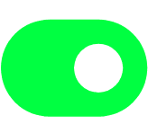


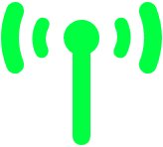

Szenzorok és Aktuátorok
05
Bemenetek (Szenzorok)
Kimenetek (Aktuátorok)
DHT11 / DHT22
Relé Modul
Hőmérséklet és páratartalom mérése digitális jellel.
Nagyfeszültségű eszközök (pl. 230V) kapcsolása.
PIR Szenzor
Szervómotor
Infravörös mozgásérzékelés (digitális kimenet).
Precíz szögelfordulás vezérlése PWM jellel.
HC-SR04 Ultrahang
Buzzer / LED
Távolságmérés hanghullámok visszaverődése alapján.
Fény- és hangjelzések állapotvisszajelzéshez.

Slide 6
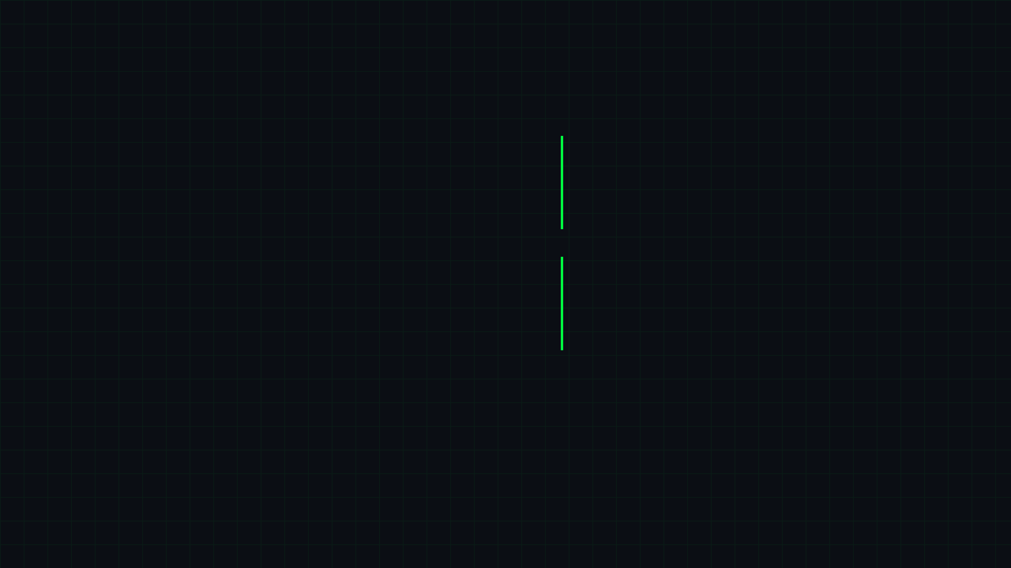


Arduino Programozás (Sketch)
06
Blink.ino
setup() függvény
#include <Arduino.h> voidsetup() { // Egyszer fut le az elején pinMode(13, OUTPUT); } voidloop() { // Végtelen ciklusban fut digitalWrite(13, HIGH); delay(1000); digitalWrite(13, LOW); delay(1000); }
Az inicializáláshoz használjuk. Itt állítjuk be a pinek módját, indítjuk el a soros kommunikációt vagy a könyvtárakat.
loop() függvény
A program törzse, amely folyamatosan ismétlődik. Itt történik a szenzorok olvasása és a beavatkozók vezérlése.
Könyvtárak (Libraries):
Előre megírt kódrészletek komplex hardverek (pl. kijelzők, Wi-Fi) egyszerű kezeléséhez.

Slide 7
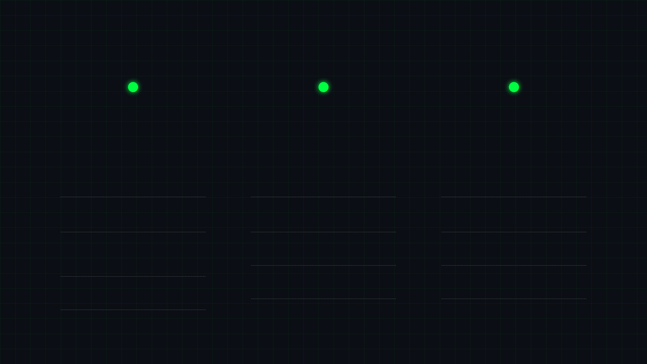



Kommunikációs Protokollok
07
UART
I2C
SPI
TÍPUS
TÍPUS
TÍPUS
Aszinkron, Soros
Szinkron, Busz alapú
Szinkron, Nagy sebességű
VEZETÉKEK
VEZETÉKEK
VEZETÉKEK
RX
TX
SDA
SCL
MOSI
MISO
SCK
SS
JELLEMZŐ
JELLEMZŐ
JELLEMZŐ
Pont-pont kapcsolat, nincs órajel vezeték.
Címezhető eszközök (akár 127 db).
Full-duplex, Master-Slave felépítés.
HASZNÁLAT
HASZNÁLAT
HASZNÁLAT
Szenzorok, OLED kijelzők.
SD kártyák, TFT kijelzők.
PC kapcsolat, GPS modulok.

Slide 8
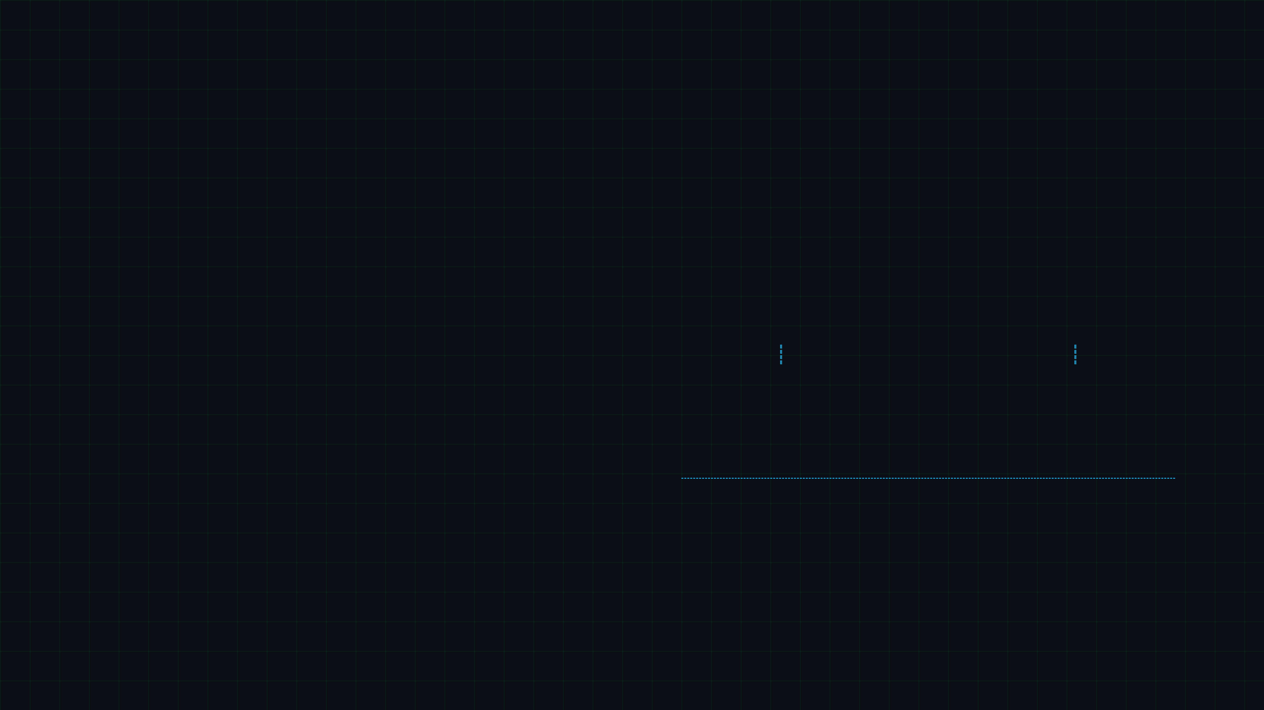



Arduino az IoT világában
08
Ethernet Shield
W5100 vagy W5500 alapú vezérlők. Megbízható, vezetékes hálózati kapcsolat, beépített SD kártya foglalattal.
IoT SHIELD (Wi-Fi / Ethernet)
Hálózati Interfész
Wi-Fi Shield / ESP
Vezeték nélküli szabadság. Gyakran ESP8266 modullal kombinálva a költséghatékony interneteléréshez.
ARDUINO UNO / MEGA
Vezérlő Egység
GSM / GPRS
MQTT
HTTP / REST
WebSockets
Távoli elérés ott is, ahol nincs Wi-Fi. SMS küldés és mobiladat-kapcsolat (SIM800/SIM900).

Slide 9
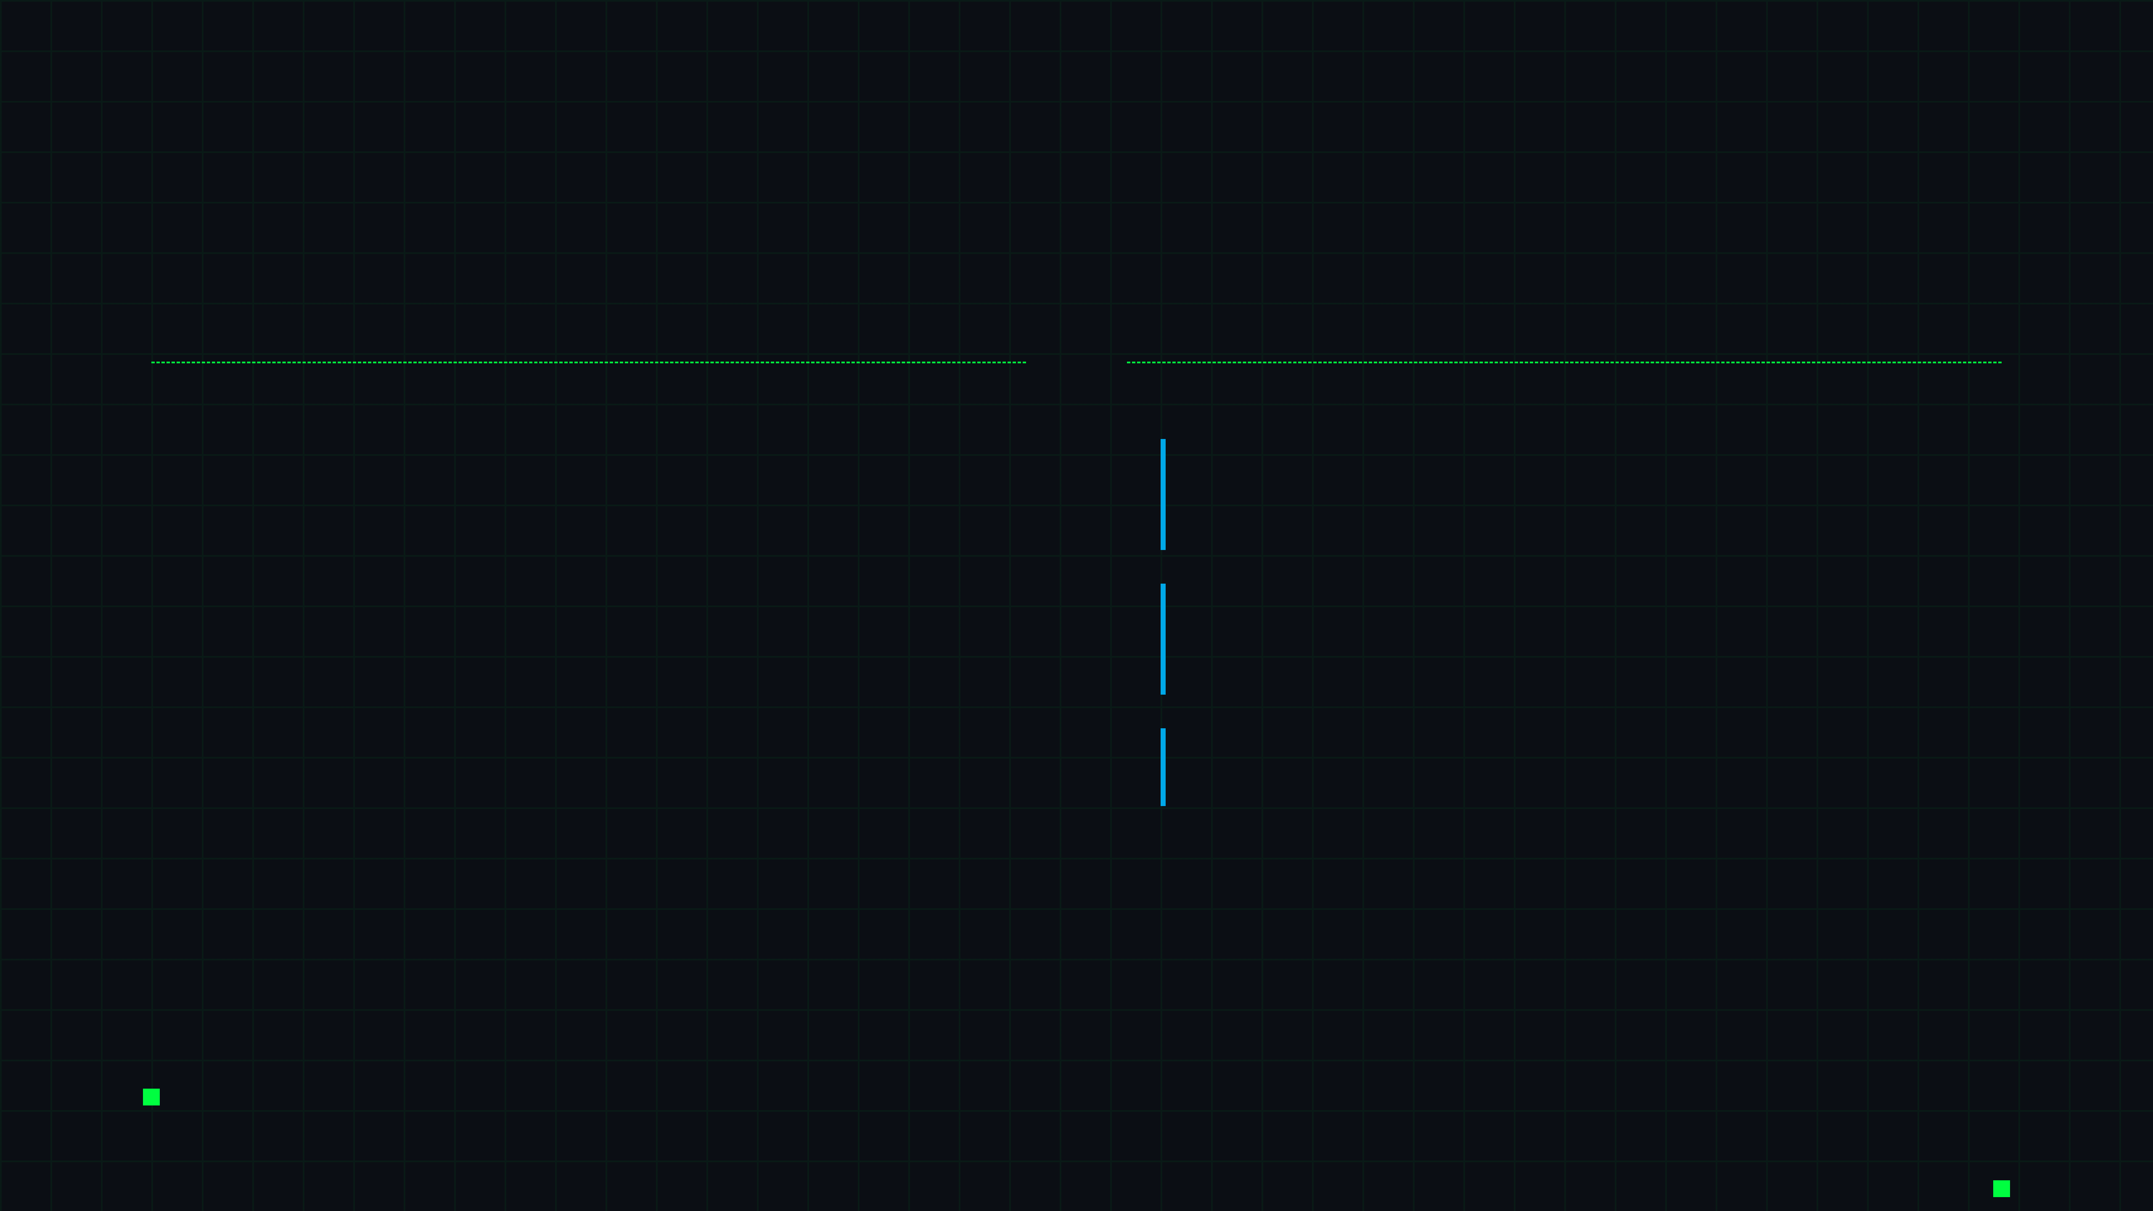




Összefoglalás és Vizsga
09
Kulcspontok
Vizsgakérdések
Az Arduino egy nyílt forráskódú mikrokontroller platform.
1. Kérdés
Digitális és analóg I/O portok szenzorokhoz és aktuátorokhoz.
Mekkora az Arduino Uno analóg bemenetének felbontása és milyen értéktartományt ad vissza?
C++ alapú programozás (setup és loop függvények).
2. Kérdés
Mire használható a PWM (Pulse Width Modulation) technika digitális kimenet esetén?
Szabványos kommunikáció: UART, I2C, SPI.
IoT képességek kiegészítő shieldekkel (Wi-Fi, Ethernet).
3. Kérdés
Melyik kommunikációs protokoll használja az SDA és SCL vezetékeket?
Sikeres felkészülést az Arduino témakörhöz!

